Slide 1
탐색적 데이터 분석
평 가 작 업 지 시 서
[2001010511_21v4]
📌 제출 방법 : 학사시스템 능력 평가 게시판 및 GitHub Repository → 본인 Branch Push
태두혁
이름 :
2026-07-28
수행날짜 :
TaeDoohyeok
Branch 이름 (영문) :
📂 업로드 파일 11_탐색적데이터분석_이름.pptx, README.md, ipynb파일
🔗 Repository https://github.com/seokssaem/bigdata-2026.git

Slide 2
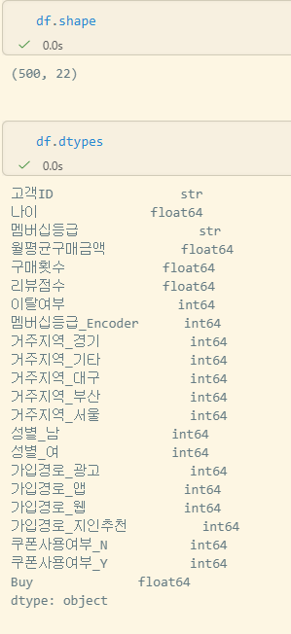
Shape로 행과 열의 개수 확인
dtypes로 리스트별 데이터 타입 확인

Slide 3
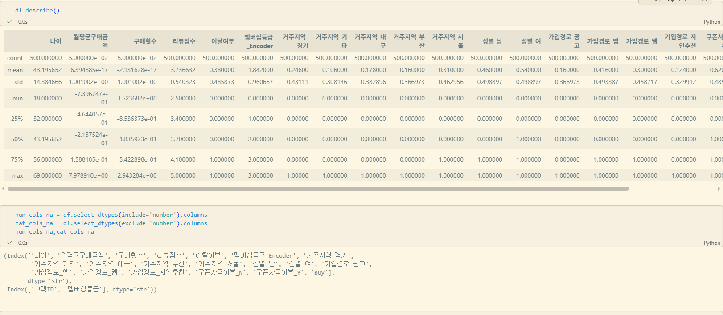
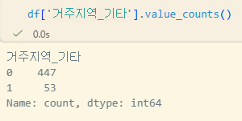
Describe로 수치형 기술통계량 확인
수치형 리스트와 범주형 리스트 구분
.value_count로 거주지역_기타의 범주별 빈도 확인

Slide 4
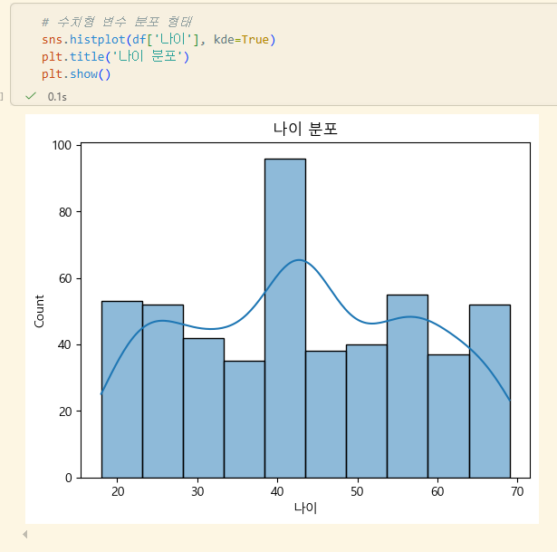
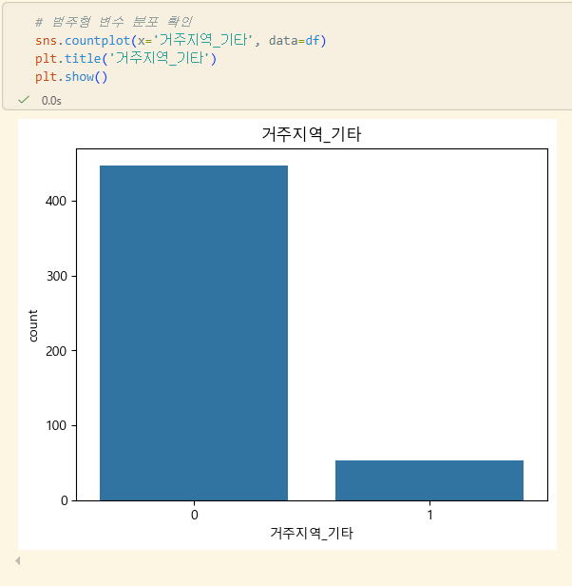
수치형 변수(나이)를 히스토그램으로 시각화
범주형 변수(거주지역_기타)를 막대그래프로 시각화

Slide 5
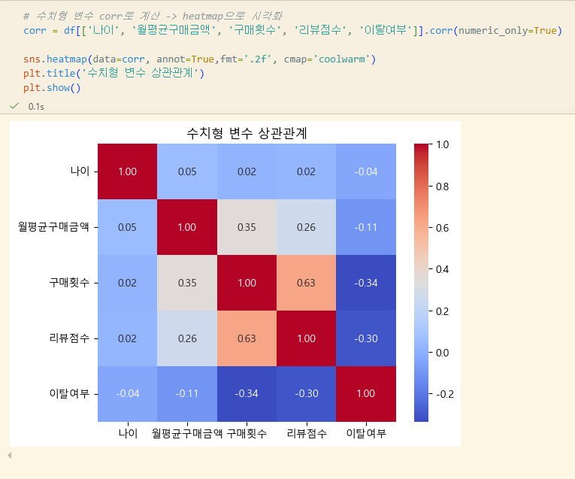
수치형 변수를 corr로 계산하고 heatmap으로 시각화

Slide 6
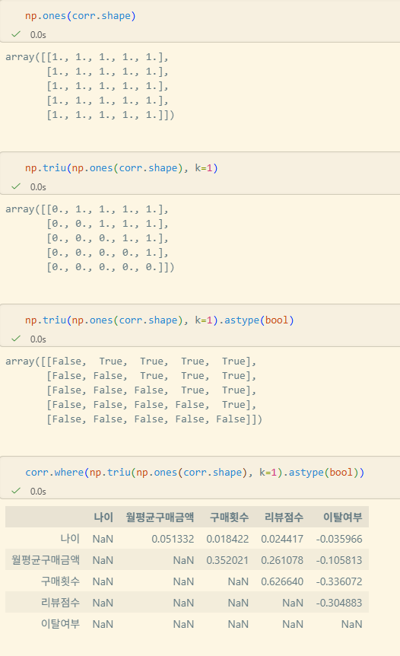
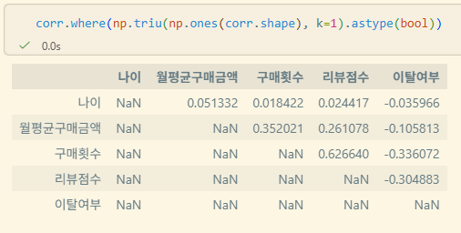
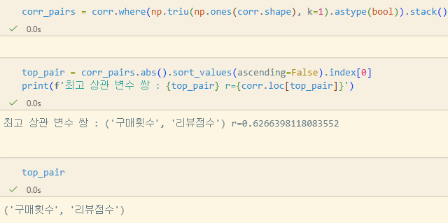
최고 상관 변수 쌍(구매횟수, 리뷰점수) 구하기

Slide 7
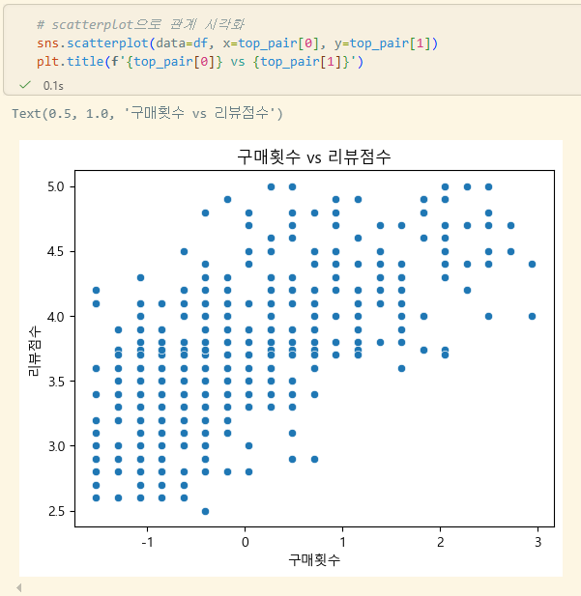
구매횟수와 리뷰점수의 관계를 scatterplot로 시각화
구매 횟수가 늘어날 수록 리뷰 점수가 높게 분포되어 있는 걸 알 수 있다

Slide 8
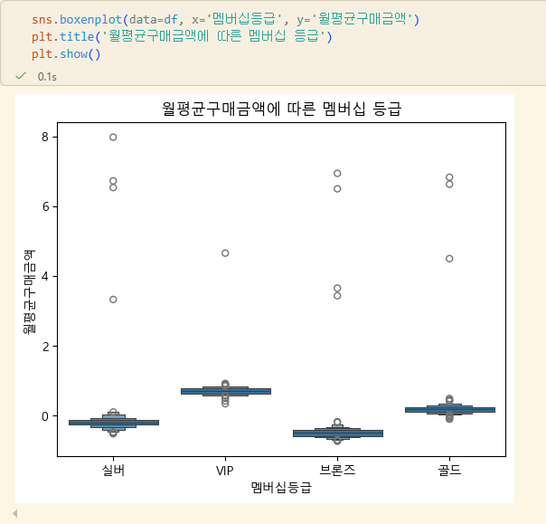
범주형 변수(멤버십등급)와 수치형 변수(월평균구매금액 간의 관계를 boxplot로 시각화
평균적으로 사용한 구매금액은 VIP - 골드 - 실버 - 브론즈 순으로 나타나지만 오히려 극단적 이상치는 브론즈,실버,골드에서 다수 관찰된다

Slide 9
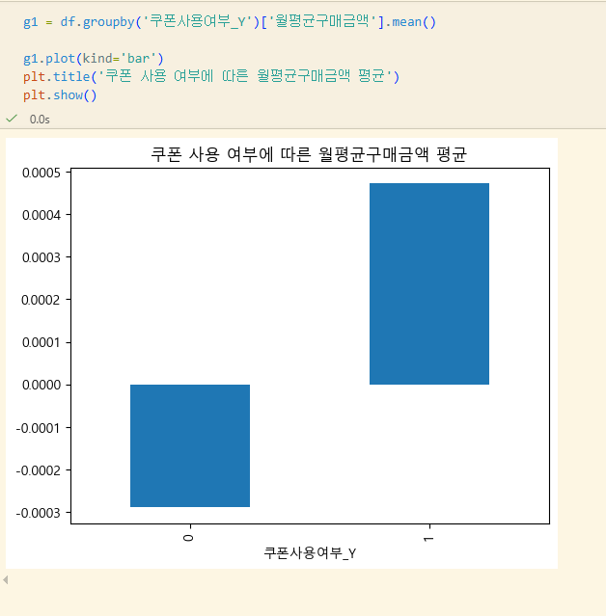
쿠폰사용여부로 그룹화하여 월평균구매금액의 평균을 막대그래프로 비교

Slide 10
분석 결과를 종합
리뷰점수가 높을 수록 재방문 횟수가 증가하는 걸로 보아 서비스가 중요하다는 것을 알 수 있다.
- VIP등급은 이상치가 적고 평균금액이 큰 반면 골드, 실버, 브론즈 등급 순으로 평균 금액이 크고 극단적 이상치가 나타나는 걸로 보아 최근에 구매를 시작한 신규 고객이너가 아직 산정 주기가 돌아오지 않아 하위 등급에 머물러 있는 잠재적 vip가 있을 것으로 추정된다

